Slide 1
Куликовская битва 1380 год
Автор: учитель начальных классов
г.Дзержинска, Нижегородской области,
Шилова Елена Михайловна.

Slide 2
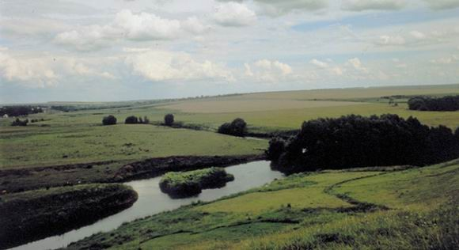
Куликово поле

Slide 3
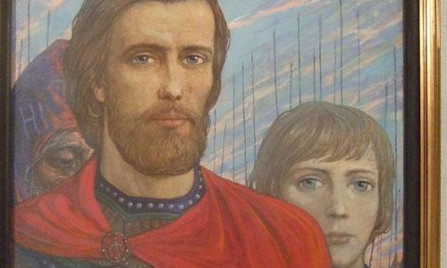
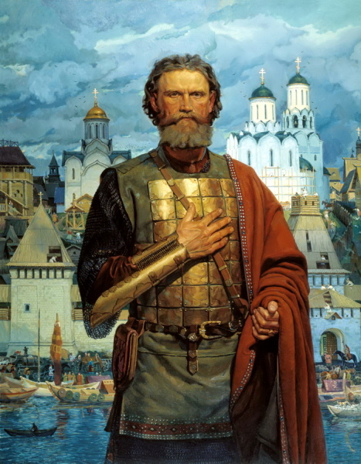
Князь Дмитрий Иванович
«Лучше пасть, достойно смерть преемля,
Чем позором жизнь свою сберечь,
Чтобы защитить родную землю,
Мы готовы в эту землю лечь!»
(Н. Старшинов «Там, за Непрядвою, за Доном»)

Slide 4
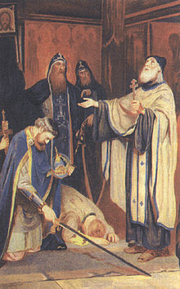
Преподобный Сергий благословляет князя Дмитрия на борьбу с Мамаем
Новоскольцев А.

Slide 5
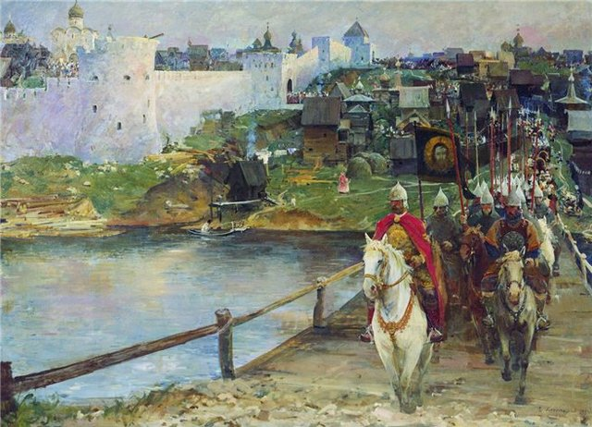
А.Бубнов К полю Куликову

Slide 6
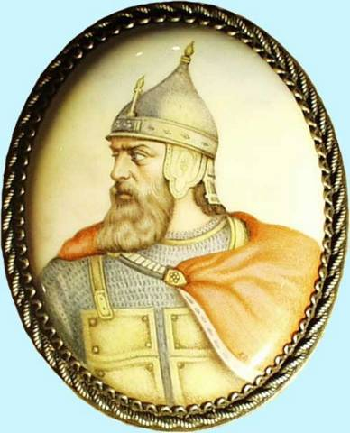
« Ныне же пойдем за Дон,
и там или победим и всё от гибели сохраним, или сложим свои головы…»
Д. Донской
1359-1389 гг.

Slide 7
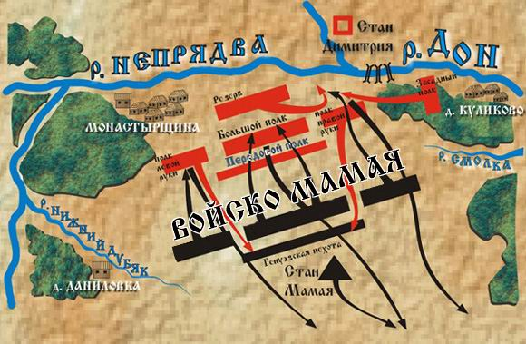
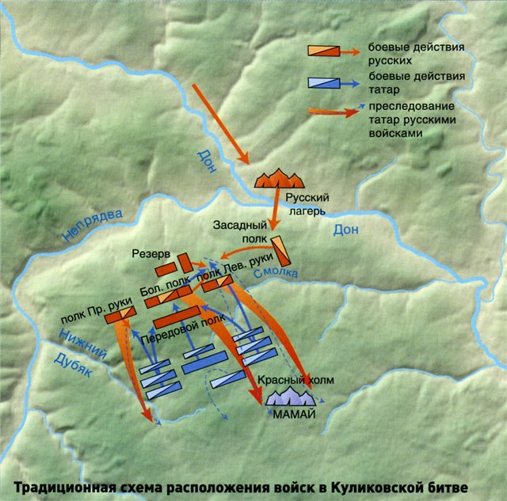

Slide 8
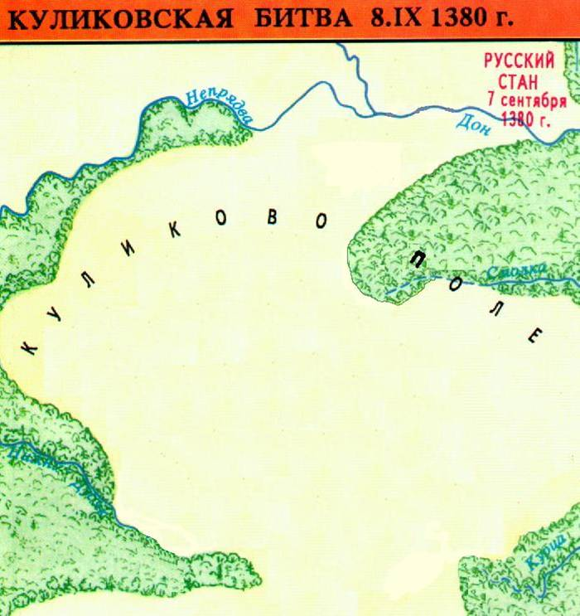
Большой полк
Передовой полк
Сторожевой полк
Полк правой руки
Резервный полк
Полк левой руки
Засадный полк
Монгольская конница
Генуэзская пехота

Slide 9
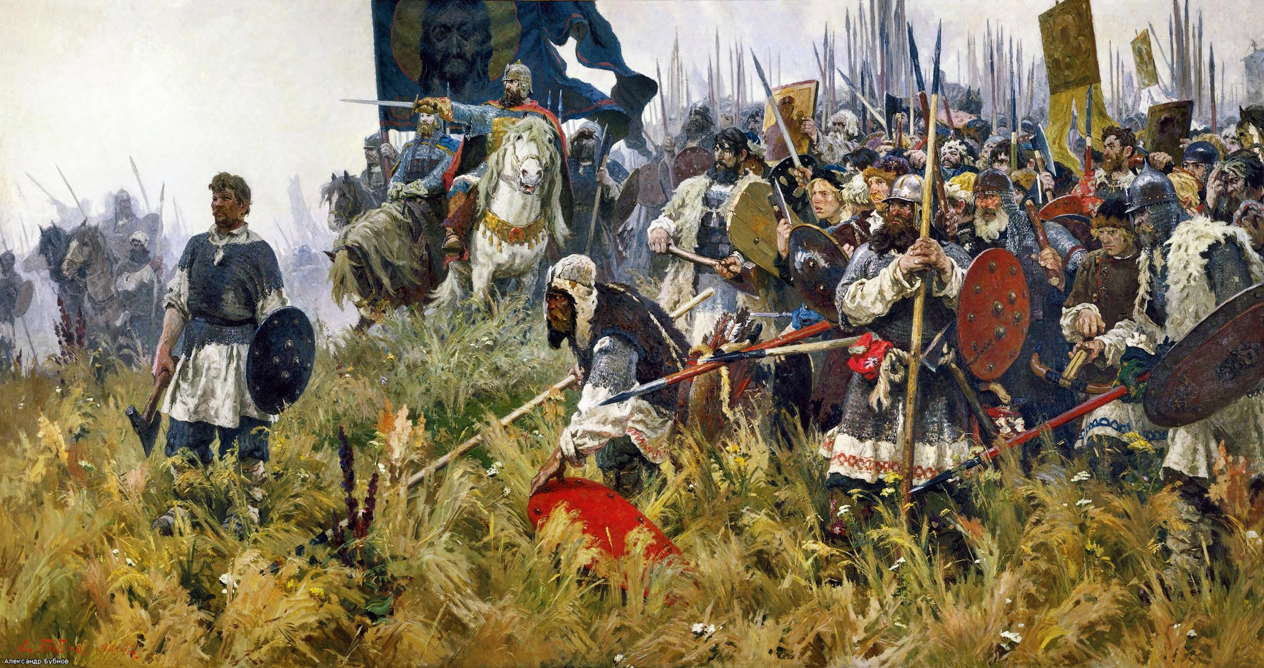
А.Бубнов Утро на Куликовом поле

Slide 10
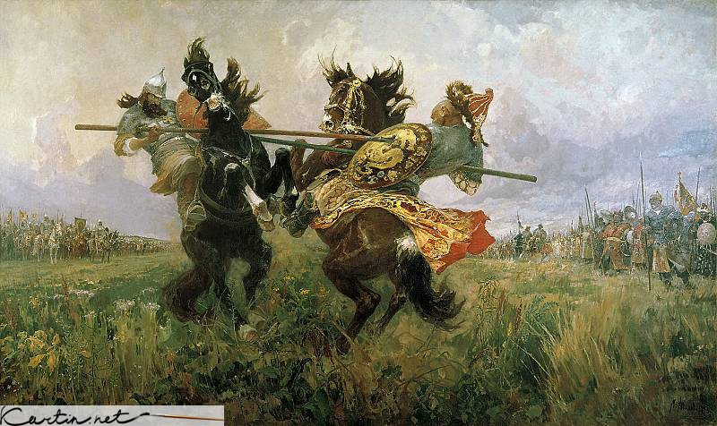
…Позади у воинов Непрядва,
Слева - затуманившийся Дон
И простор великий на два,
Только на два стана разделён.
Вот сейчас - не в дальней дали где - то -
Здесь сойдутся, как гроза с грозой …
Грянул поединок Пересвета,
Вышедшего в бой с Темир-Мурзой
Поединок Александра Пересвета с Челубеем

Slide 11
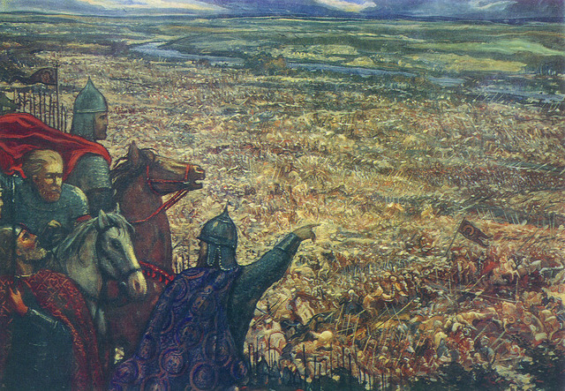
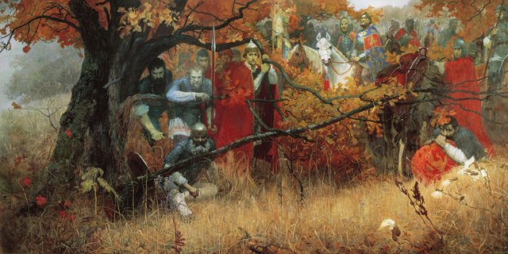
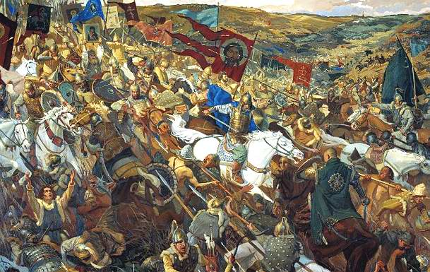
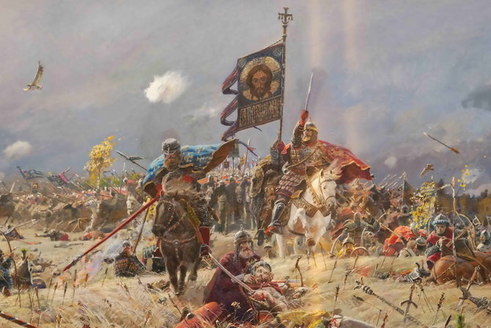
"… И тотчас сошлись надолго обе силы великие и покрыли полки поле на 10 вёрст множеством воинов. И была сеча зла и велика, и брань крепка, сотрясение земли великое. От начала мира не бывало такой сечи великим князем русским, как этому великому князю всея Руси …"
М. Шаньков Засадный полк

Slide 12
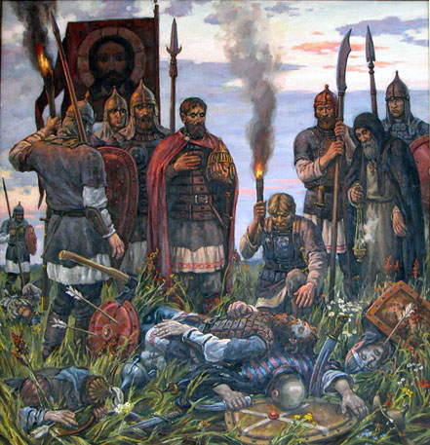
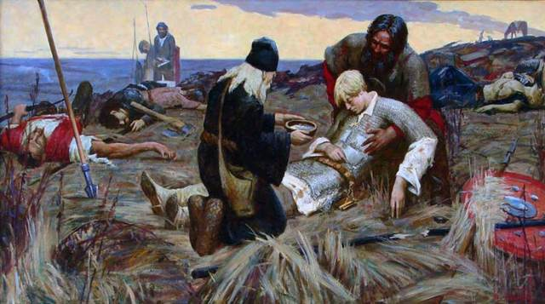
Бой длился 4 часа (с 11 часов 35 минут до 15 часов35 минут). Преследование врага продолжалось всю вторую половину дня. Победа досталась большой ценой. Восемь дней стояли воины за Доном на поле битвы, «на костях», как говорили в старину: хоронили павших героев, помогали раненым. И плач был великий, многие жены и дети не дождались своих мужей и отцов. За победу на Куликовом поле Дмитрий Иванович получил прозвище «Донской».
Игорь Панов Куликово поле

Slide 13
Великий русский поэт Александр Блок посвятил этому событию цикл из пяти стихотворений. Клятвой верности Родине, Знамени и боевому братству, любви к своей Земле и народу звучат чеканные слова Блока:
Мы, сам - друг, над степью в полночь встали: не вернуться, не взглянуть назад. Над Непрядвой лебеди кричали,
и опять, опять они кричат...
На пути - горючий белый камень.
За рекой поганая орда.
Светлый стяг над нашими полками
Не взыграет больше никогда.
И, к земле склонившись головою,
говорит мне друг: «Остри свой меч,
чтоб недаром биться с татарвою,
за святое дело мертвым лечь!».
Я не первый воин, не последний,
долго будет Родина больна.
Помяни ж за раннею обедней
мила друга, светлая жена!
А.Блок

Slide 14
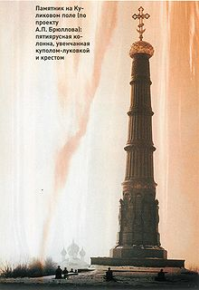
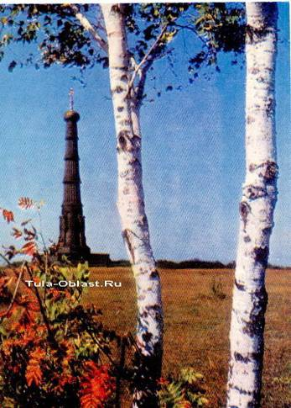
Памятник на Куликовом поле 1848год

Slide 15
1. Ордынское войско на Куликовом поле возглавил хан
 | Мамай
 | Узбек
 | Арапща (Араб - хан)
 | Едигей
а
б
в
г
2. Вследствие победы русских войск на Куликовом поле
 | Уменьшилась выплата ордынской дани
 | Москва превратилась в центр освободительной борьбы
 | Произошел распад Золотой Орды
 | Было свергнуто ордынское иго
а
б
в
г
3. Сражение на Куликовом поле произошло
 | 11 августа 1378 г.
 | 3 октября 1382 г.
 | 8 сентября 1380 г.
 | 15 июля 1410 г.
а
б
в
г

